Slide 1

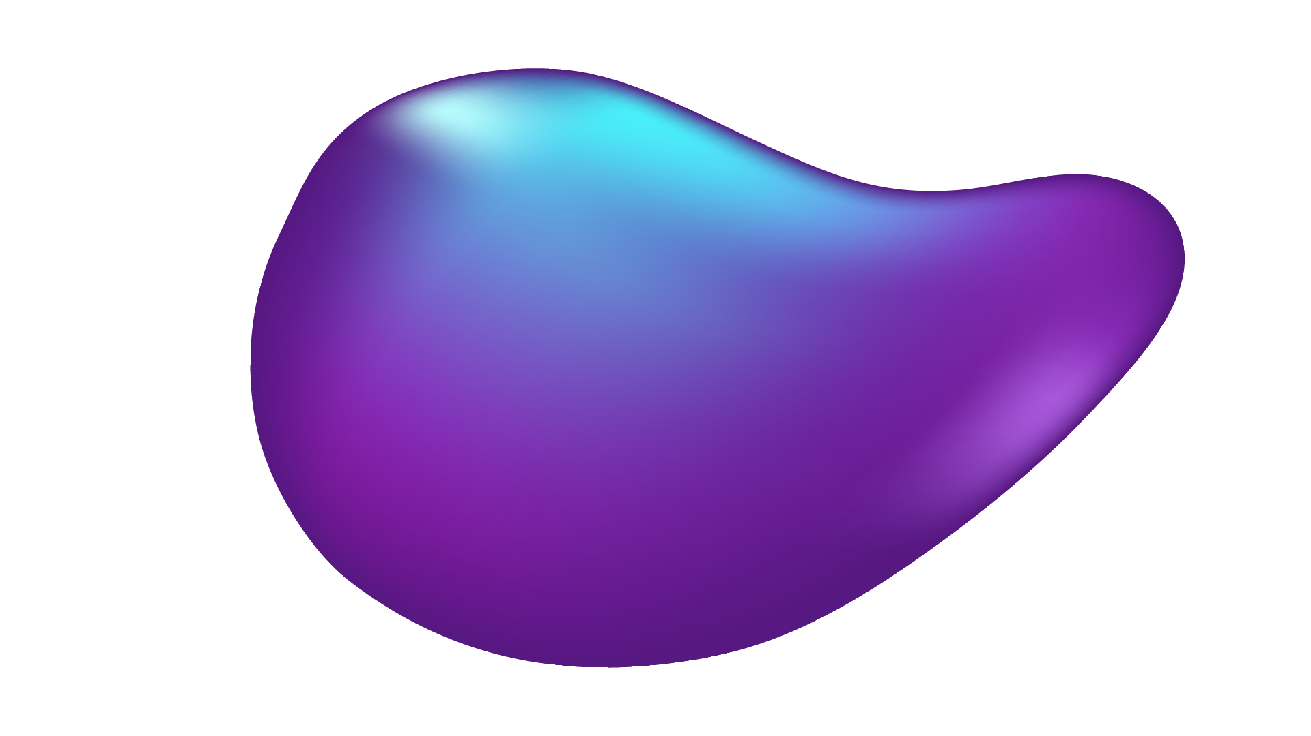

SISTEM PAKAR MENGGUNAKAN TEOREMA BAYES UNTUK MENDETEKSI STUNTING PADA BALITA
Kelompok 4 :
Gumilar Ichsanulhaq
Dea Nurul Hoeriah
Fajar Maulana

Slide 2


Apa itu stunting pada balita?
Stunting ialah pencerminan dari status gizi buruk pada balita yang bersifat kronis pada waktu perkembangan dan pertumbuhan yang bermulanya kehidupan dan berlangsung pada kurun waktu yang lama.
Apa itu metode Bayes?
Metode Bayes merupakan metode yang baik didalam mesin pembelajaran berdasarkan data training, dengan menggunakan probabilitas bersyarat sebagai dasarnya. Metode Bayes juga merupakan suatu metode untuk menghasilkan estimasi parameter dengan menggabungkan informasi dari sampel dan informasi lain yang telah tersedia sebelumnya.

Slide 3
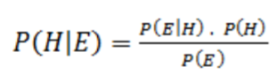
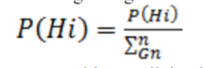
Beberapa formula bayes untuk mengukur gejala tersebut:
01
02
Menghitungnilai peluang setiap evidence bersumber pada hipotesa
Menghitungnilai semesta dari setiap jenis penyakit

Slide 4
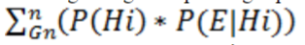
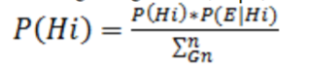
03
04
05
Menghitung nilai peluang hipotesa tidak melihat evidence
Menghitungnilai P(Hi│E) atau peluang Hi benar jika dihaturkan evidence
Menentukan nilai Bayes

Slide 5
Langkah dalam mendeteksi penyakit stunting pada balita menggunkanaTeorema Bayes ialah seperti berikut:
Identifikasi gejala.
Gambaranpemahaman.
Menghitung nilai peluangdari setiap evidence bersumber hipotesa
Menghitung nilai peluanghipotesistanpa memandang evidence.
Menghitung nilai semesta.
Menghitung nilai P(Hi│E) atau nilai peluangHi benar jika dihaturkan evidence E.
Menghitung nilai Bayes.

Slide 6
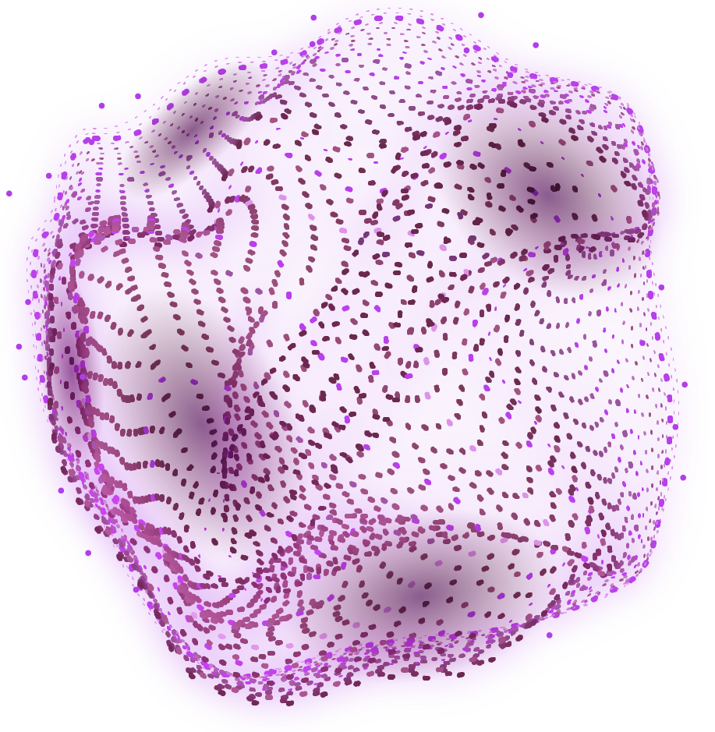
Nilai kepastian
kepastian | Nilai
Tidak pasti | 0 - 0.2
Mungkin | 0.3 – 0.4
Cukup pasti | 0.5 – 0.6
Pasti | 0.7 – 0.8
Sangat pasti | 0.9 - 1

Slide 7
Jenis gejala penyakit stunting
Gizi lebih
Gizi kurang
Marasmus
Marasmik
kwashiorkor
Kwashiorkor (busung lapar)

Slide 8
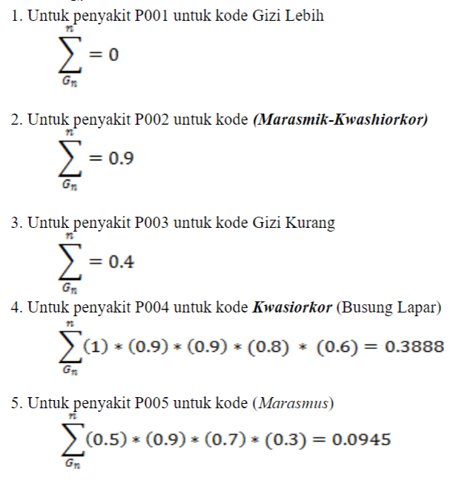
Perhitungan Nilai Probilitas P(hi)

Slide 9
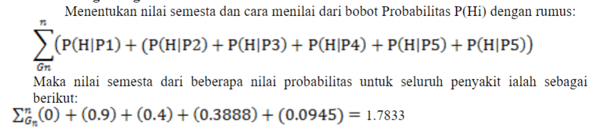
Menghitung Nilai Semesta

Slide 10
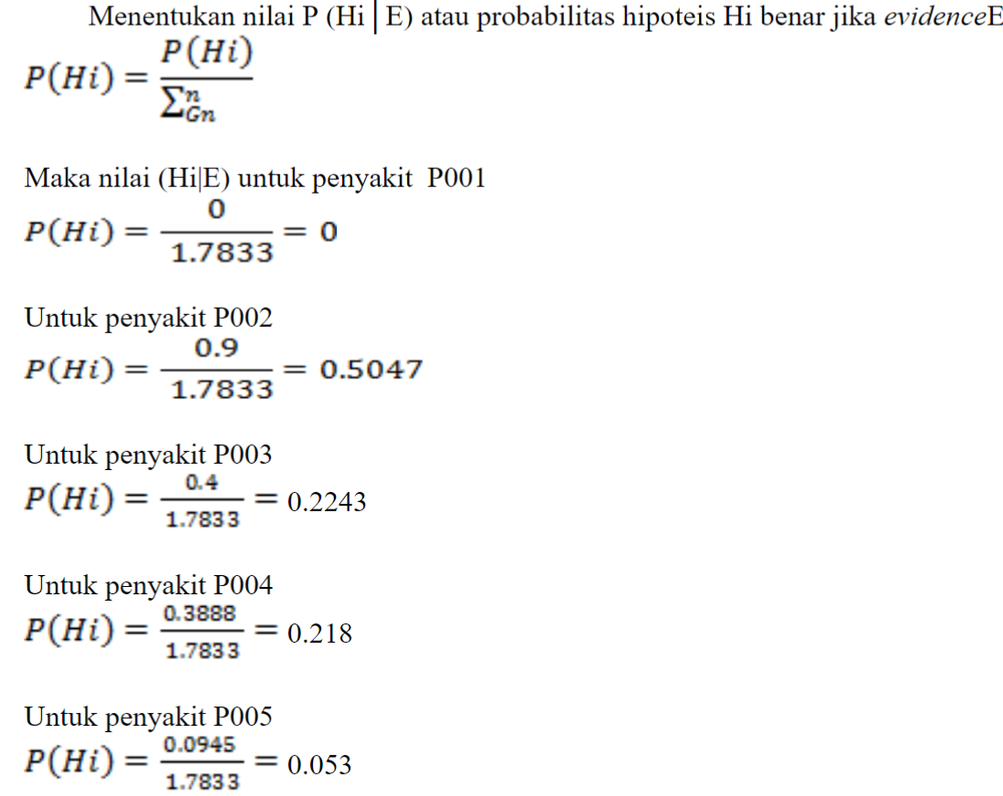
Menghitung Nilai P(hi|e)

Slide 11
Menentukan Nilai Bayes untuk Langkah Akhir
0 * 100%
= 0%
0.2243 * 100% = 22,43%
0.5047 * 1005
= 50,47%
0.218 * 100% = 21.8%
0.053 * 100% = 5.3%

Slide 12
Kesimpulan
maka dari perhitungan tersebut kemungkinan pasien yang menderita marasmik-kwashiorkor dengan presentase 50.47%. maka solusi yang di berikan adalah Pemberian makanan padat gizi namun dalam volume yang kecil.

Slide 13
TERIMAKASIH !

